Slide 1
Презентация по окружающему миру на тему: «Зимние виды спорта»
Подготовил воспитатель группы № 6 «Журавушки» Львова С.А.

Slide 2



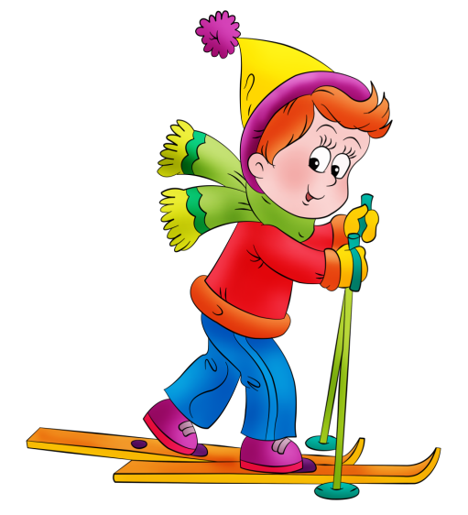
Цель: познакомить детей с зимними видами спорта, расширить кругозор, вызвать желание самим заниматься каким либо видом спорта. Задачи: Добиться уточнения знаний детей о зимних видах спорта. Способствовать развитию умения различать простейшие взаимосвязи между видом спорта и его атрибутами. Пробудить интерес к физической культуре и спорту. Способствовать развитию логического мышления, внимания, памяти; Формировать у детей потребность в двигательной активности и физическом совершенствовании. Способствовать формированию уважительного отношения друг к другу. Формировать представления о важности и пользе занятиями спортом для здоровья.

Slide 3

Ребята посмотрите на эти предметы и ответе на мой вопрос, о чем мы сегодня с вами будем разговаривать? (ответы детей - о спорте) - Да, поговорим сегодня о спорте и видах спорта. - А что такое спорт? (ответы детей Спорт – это занятие физическими упражнениями, регулярные тренировки, спортивные соревнования). - Как называют людей, которые занимаются спортом? (спортсменами). - А что нужно делать, чтобы стать спортсменом? (нужно делать каждое утро зарядку, заниматься физкультурой, закаляться). Как вы думаете, для чего люди занимаются спортом? Что, по вашему мнению, спорт дает человеку?(ответы детей). - Вы сказали верно. Спорт делает человека сильным, выносливым, укрепляет здоровье. Если регулярно заниматься спортом и физкультурой, то будешь меньше болеть. - Назовите, какие зимние виды спорта вы знаете? (ответы детей) - Молодцы, вы знаете много видов спорта. - Мы поговорим сегодня с вами о зимних видах спорта.

Slide 4
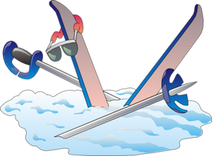
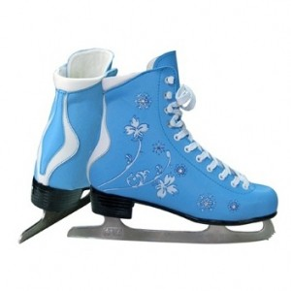
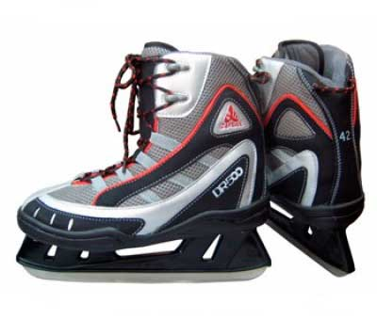
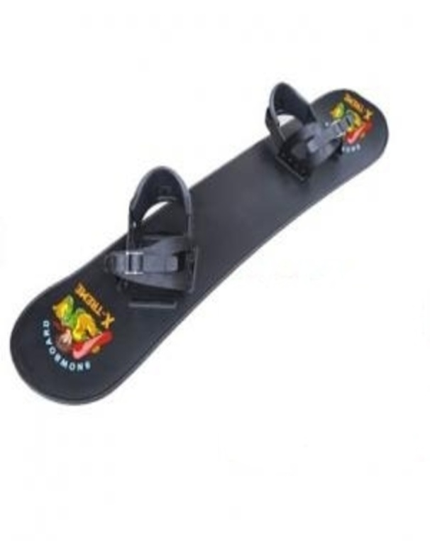
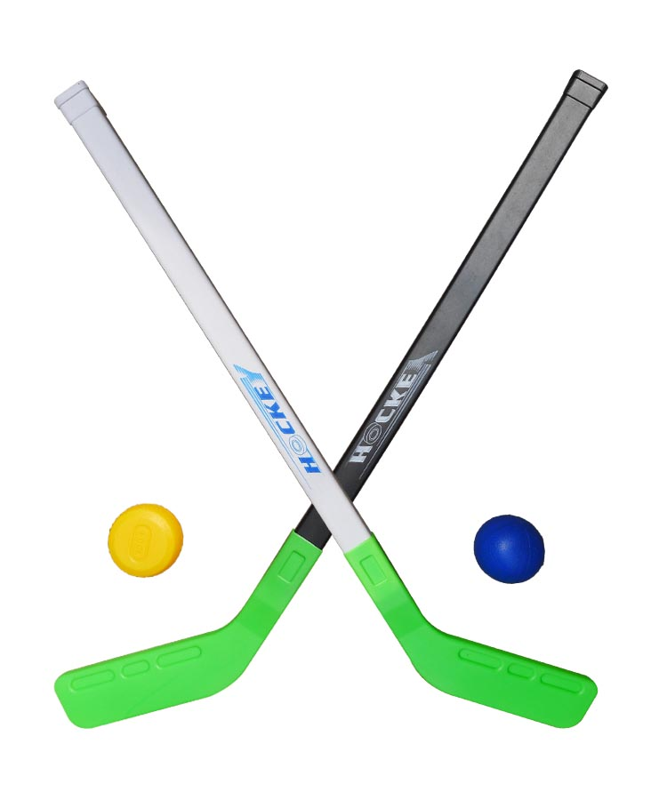

Slide 5
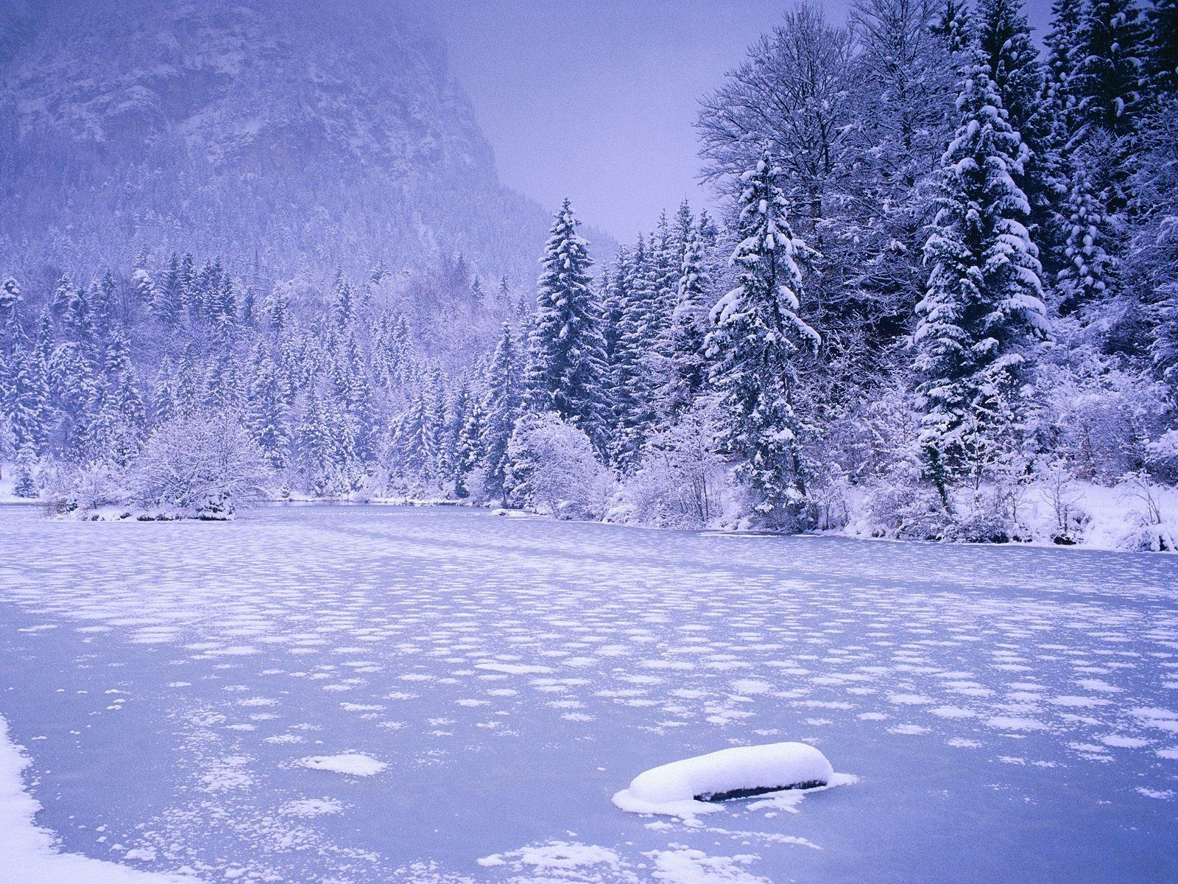
Зима
Волшебной сказкой делая
Деревья и дома,
Пришла к ребятам белая-
Пребелая зима.
Весёлая, желанная
Морозная пора —
От холода румяная
Смеётся детвора.
Коньками расчертили мы
Весь пруд,
А захотим —
Орлами быстрокрылыми
На лыжах полетим.

Slide 6
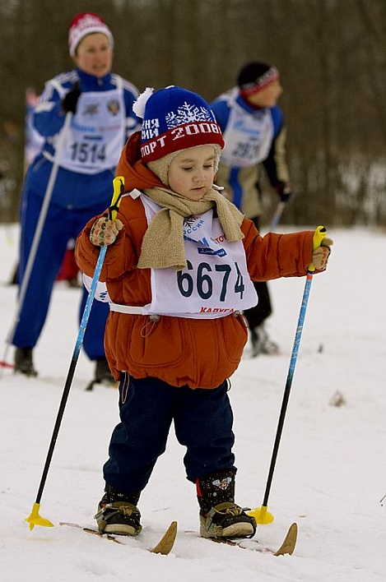
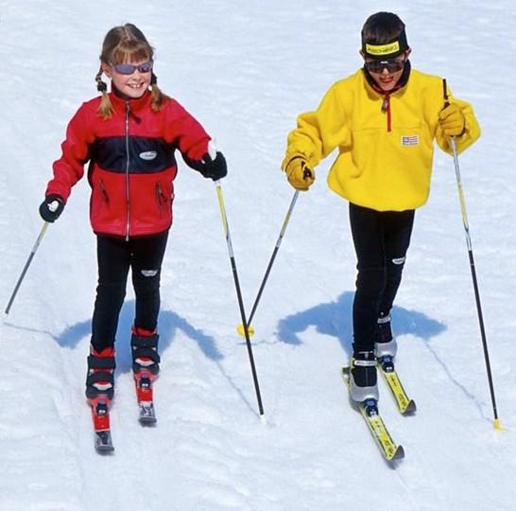
Лыжный спорт
В зимний день я не скучаю: Быстро лыжи надеваю, В руки я беру две палки, С ветерком играю в салки!

Slide 7
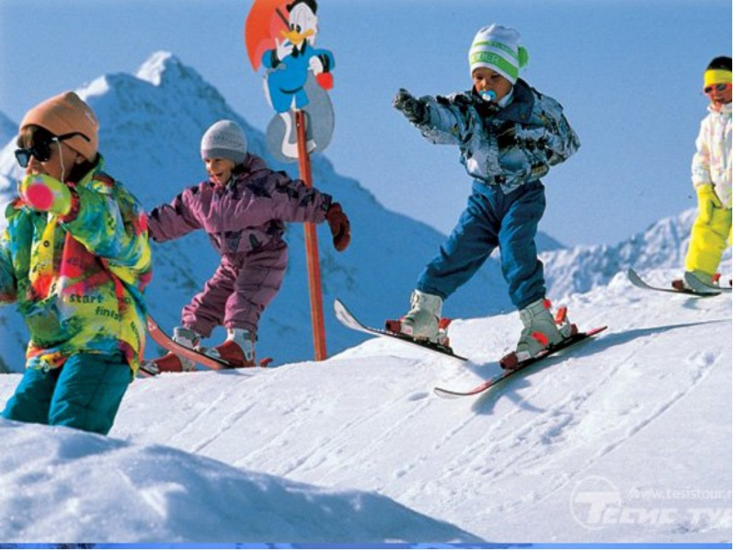
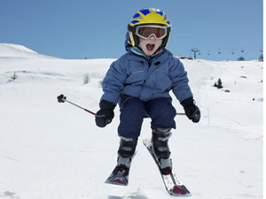
Горные лыжи
Деревянных два коня Вниз с горы несут меня. Я в руках держу две палки, Но не бью коней, их жалко. А для ускоренья бега Палками касаюсь снега.

Slide 8
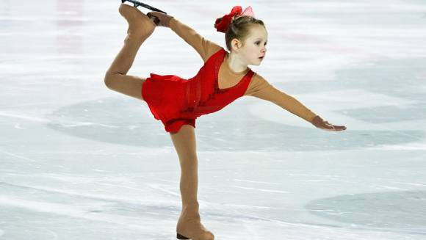
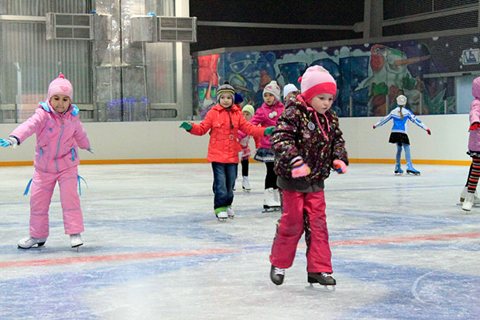
Фигурное катание
На катке учу уроки Зимним солнечным деньком. Верно цифры все пишу я, Но не ручкой, а коньком!

Slide 9
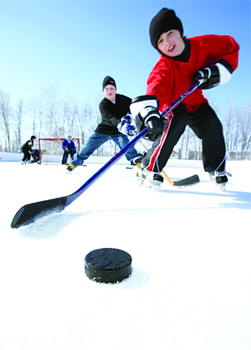
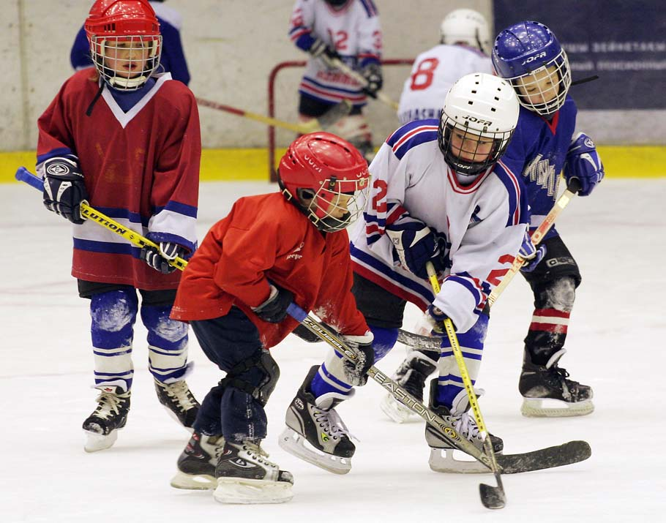
Хоккей
С клюшками друг против друга стоят В красном и синем команды ребят. В шлемах, как рыцари, но не робей, Бой здесь учебный - играют в хоккей!
Здесь силовые приемы бывают - С ног игроков очень часто сбивают. Кто на коньках и ловчей, и быстрей - Тот побеждает, играя в хоккей.

Slide 10
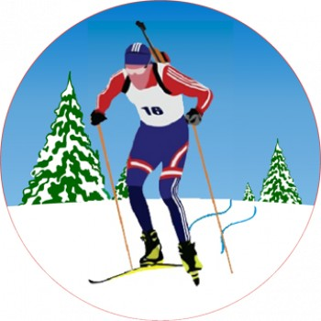
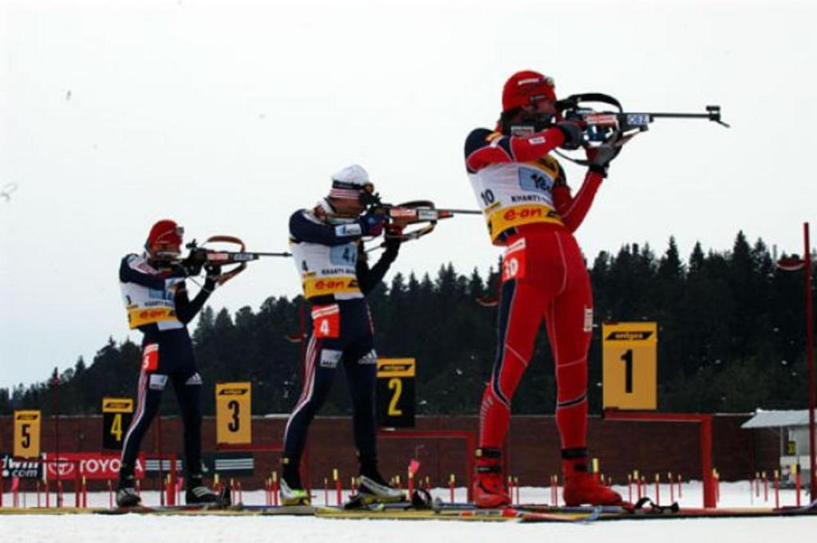
Биатлон
А ещё есть биатлон. Это длинный марафон – Бег на лыжах со стрельбой. Среди бега – прямо в бой! По мишеням из винтовки, Да во всей экипировке Надо цели все сразить! 5 плюс 5 должно их быть, Плюс – осилить марафон… Двадцать километров он!

Slide 11
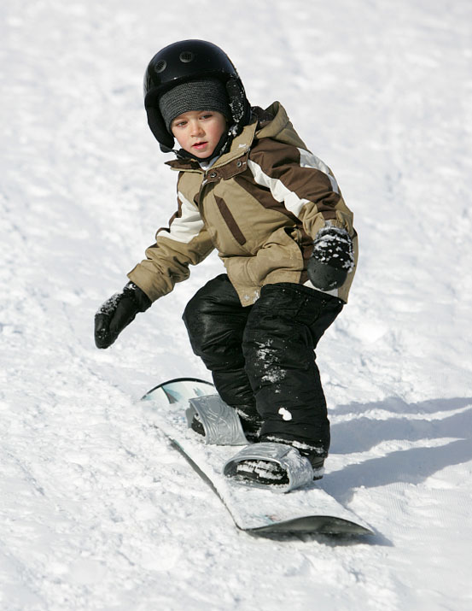
Сноуборд
По заснеженным горам, По трамплинам и холмам На снаряде «сноуборд» Бьют спортсмены свой рекорд. «Сноуборд» – он как доска, Что довольно широка. Есть на ней крепёж для ног, Но не вдоль, а поперёк. И вот так, чуть-чуть бочком, Виртуозно с ветерком Все спортсмены, как играя, Пилотажем восхищая, На снаряде «сноуборд» Представляют классный спорт.

Slide 12
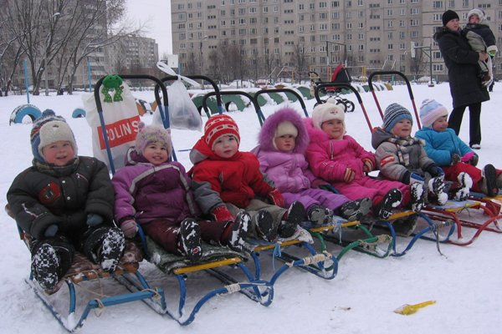
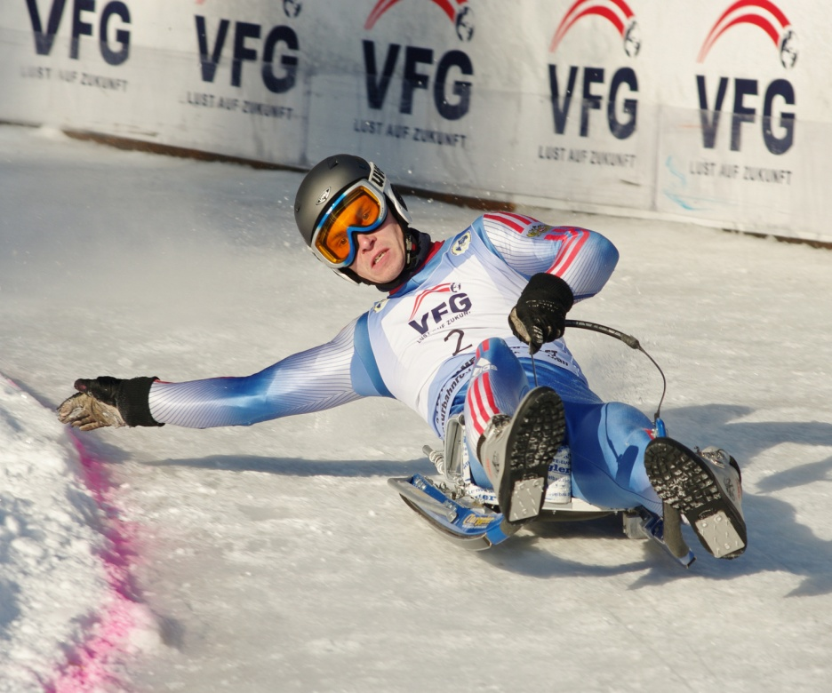
Санный спорт
На горе и под горой Вьётся жёлоб ледяной, По нему весь день с утра То ли гонки, то ль игра... Если вы туда придёте, В первый раз и не поймете... Дяди взрослые и тёти За какой-то важный приз, Соревнуясь, словно дети, Позабыв про всё на свете, Мчатся в санках с горки вниз!

Slide 13
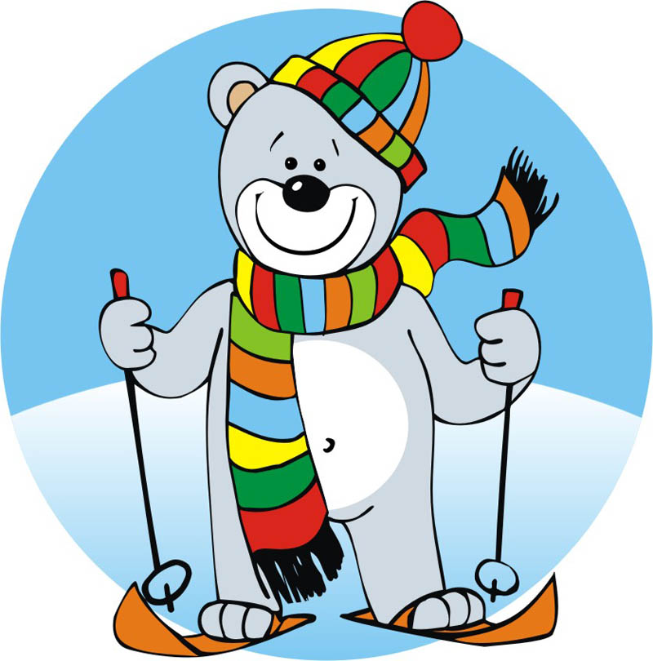
Ребята мы с вами сейчас познакомились с зимними видами спорта. Вы все виды спорта запомнили? (ответы детей) - А вот это мы сейчас и проверим. - Отгадайте загадки: Клюшки есть и есть ворота, Да и с шайбой всё о`кей! Эта разновидность спорта Называется... (хоккей). И в мишень спортсмен стреляет, И на лыжах мчится он. А вид спорта называют Очень просто: (биатлон). Как они на льду прекрасны: И спортсмены, и артисты, И танцуют просто классно! Кто же это? – ...(Фигуристы). Мчаться вниз по снежным склонам – Очень мужественный спорт! А поможет чемпионам В этом спорте ...(сноуборд).

Slide 14

Упражнение «Дополни предложение» - Катается на коньках…конькобежец. - Катается на санках …саночник. - Катается на бобслее…бобслеист. - Катается на лыжах…лыжник. - Катается на лыжах с гор… горнолыжник. - Спускается с горы на сноубординге … сноубордист. - Бежит на лыжах и стреляет из винтовки… биатлонист. - Занимается фигурным катанием… фигурист.

Slide 15
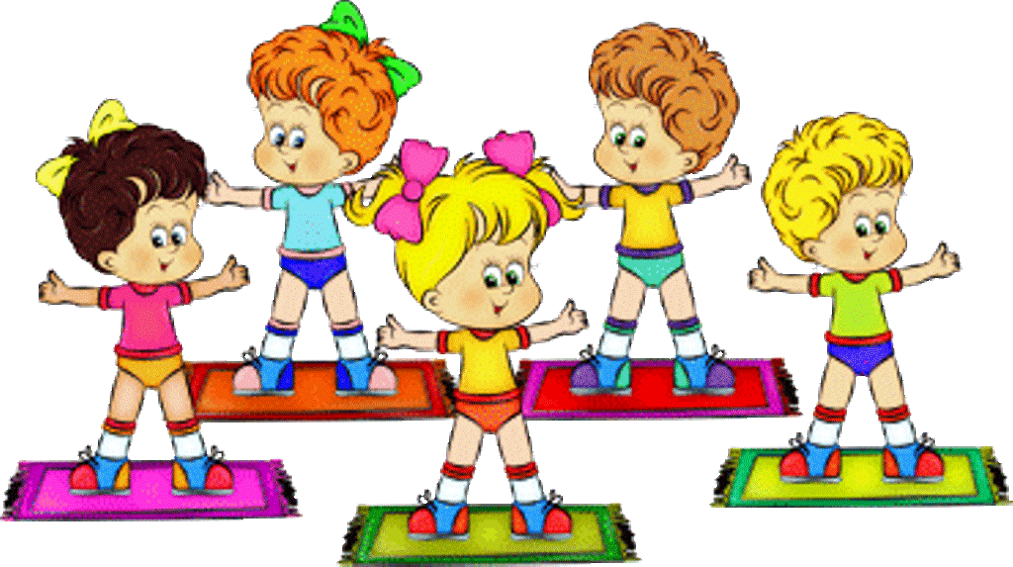
Раз, два, три, четыре, пять — Начинаем мы вставать. Ну-ка, быстро — не ленись, На зарядку становись! Раз, два, три, четыре — Руки выше! Ноги шире! И наклон туда — сюда, Как по горочке вода! Я водички не боюсь, Из ведёрка обольюсь. Будем закаляться, Спортом заниматься!

Slide 16
Спасибо за внимание!

